Slide 1
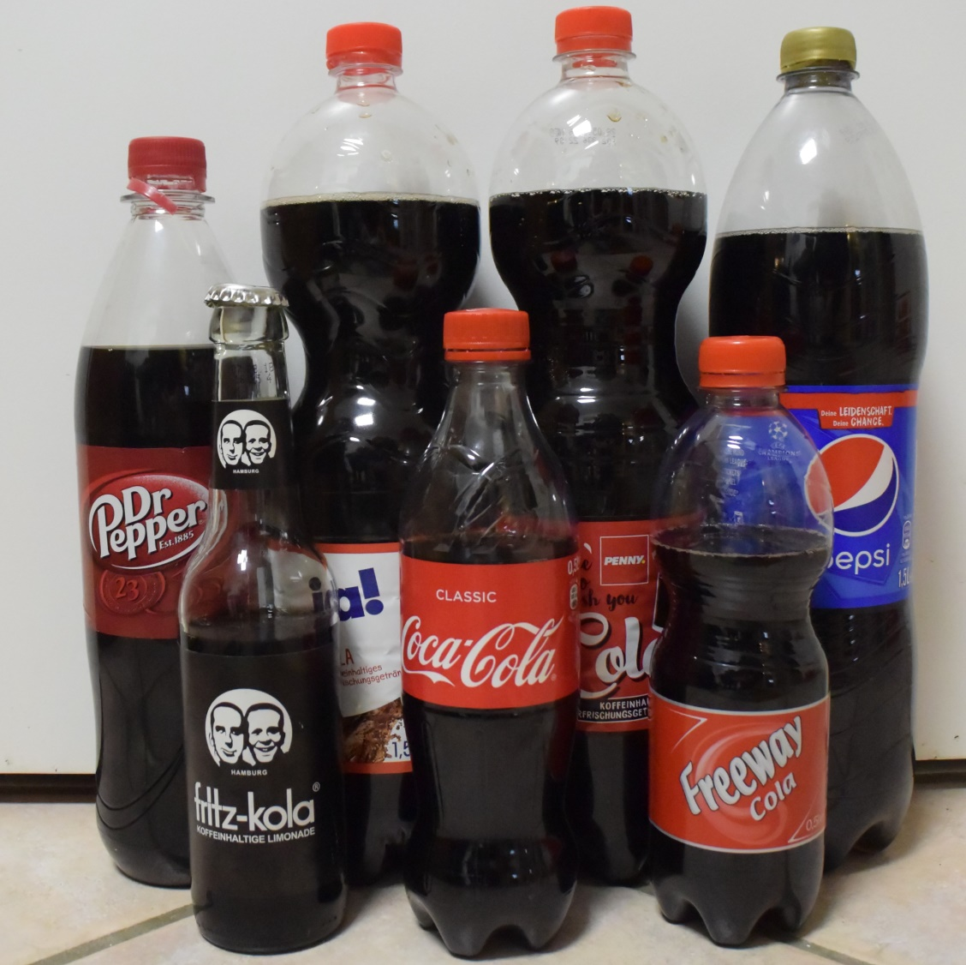
Der Cola-Test
Cola ist ja generell nicht Gesund und man sollte es in Maßen genießen. Das konnten wir im Test bedauerlicherweise nicht befolgen und mussten große Mengen zu uns nehmen. In diesem Test haben wir verschiedene Colas in bestimmten Kategorien verglichen.

Slide 2
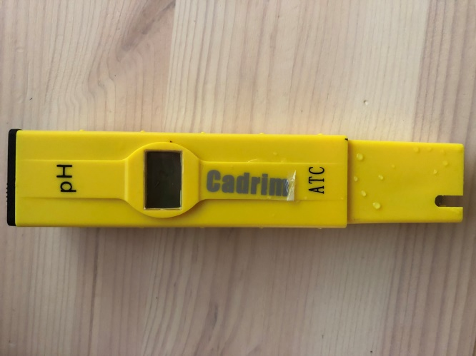
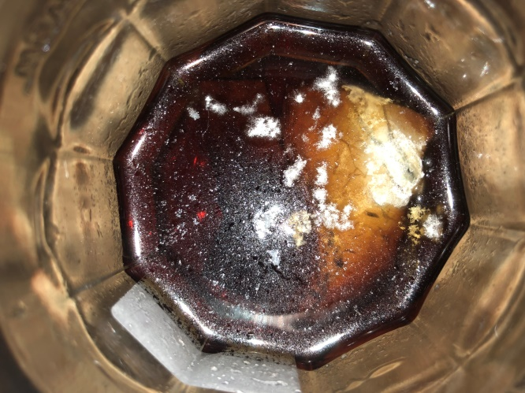
Vergleiche
 | Penny Cola | Dr. Pepper | Coca Cola | Fritz-Cola | Freeway Cola (LIDL) | ja! Cola (REWE) | Pepsi Cola | Afri Cola
Design (1-6) | 3 | 3,5 | 2,5 | 1,5 | 5 | 4 | 3 | 2
Geschmack (1-6) | 3,25 | 4,25 | 2,5 | 2 | 3,75 | 4 | 2,5 | 3
PH-Wert (0-14) | 2,54 | 2,67 | 2,46 | 2,23 | 2,40 | 2,52 | 2,41 | 2,65
Preis pro Liter (zzgl. 0.25 € Pfand) | 0.26 € | 1.59 € | 0.99 € | 8ct+ 2.70€ | 0.29 € | 0.26 € | 0.63 € | 0.99 €
Zuckeranteil pro 200ml in Gramm | 19 (2) | 13,6 (1) | 21,2 (3) | 22 (3,5) | 20,4 (4) | 19 (2) | 21,4 (3) | 22 (4)
Süßstoff | NEIN(1) | JA (6) | NEIN(1) | NEIN(1) | NEIN(1) | NEIN(1) | NEIN(1) | NEIN(1)
Fleischzersetzung (Zustand nach 72h) | Braun gefärbt | nichts | Braun gefärbt | Fett zersetzt sich | Einseitig Braun gefärbt | Schimmel-bildung und Fett zersetzt sich | Braun gefärbt | Einseitig Braun gefärbt
Durschnittsnote aus Design, Geschmack, Zuckeranteil und Süßstoff | 2,3 | 3,7 | 2,6 | 2 | 3,4 | 2,8 | 2,4 | 2,5
PH-Wert Messer
Schinken in der ja! Cola

